Slide 1
Indonesian Abusive & Hate Speech Twitter Text
I Gede Dhani Pradipta Putra
Gold Challenge DSC Wave 2
Binar Academy

Slide 2


Apa itu Hate Speech ?
Hate speech atau ujaran kebencian adalah suatu bentuk ekspresi yang dilakukan untuk menyebarkan rasa kebencian dan melakukan tindakan kekerasan serta diskriminasi terhadap seseorang atau sekelompok orang karena berbagai alasan.
Dimana Kasus Hate Speech sering terjadi?
Kasus hate speech sangat sering kita jumpai di media sosial, salah satunya di Twitter.
Dampaknya seperti apa?
Dampak hate Speech bisa merugikan para korban dalam jangka pendek, yaitu menderita sesak nafas, sakit kepala, tekanan darah tinggi, pusing, melakukan tindakan berbahaya, dan bahkan bunuh diri

Slide 3

DEFINISI MASALAH
Siapa Target dari Hate Speech?
Apa Jenis Hate Speech yang sering muncul ?
Apa Tipe Hate Speech yang sering muncul ?

Slide 4
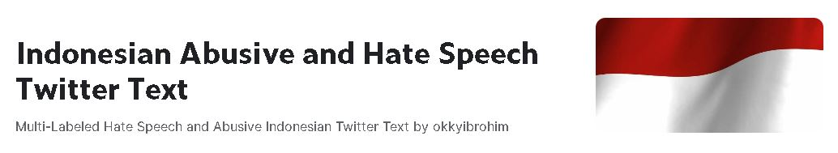









DATA & TOOLS
DATA
https://www.kaggle.com/datasets/ilhamfp31/indonesian-abusive-and-hate-speech-twitter-text
TOOLS

Slide 5
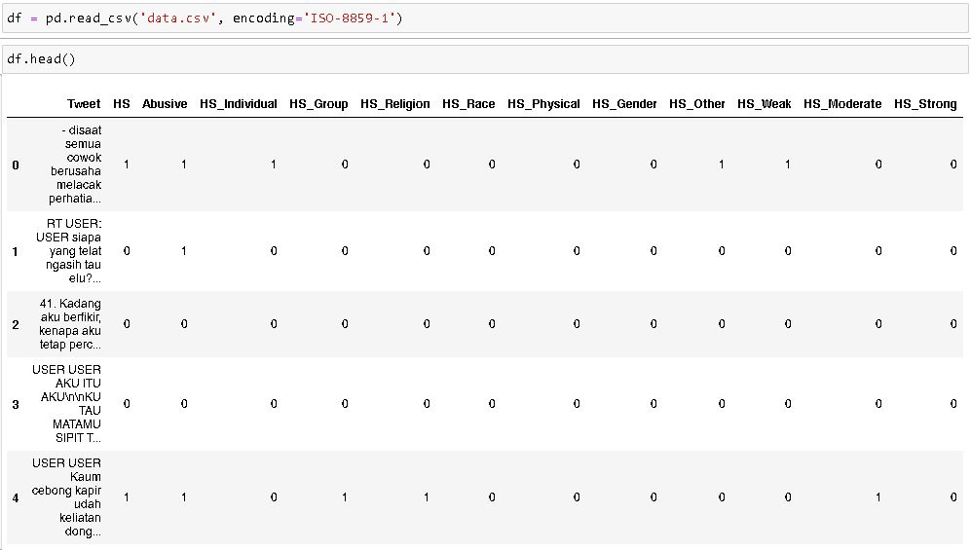
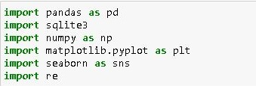
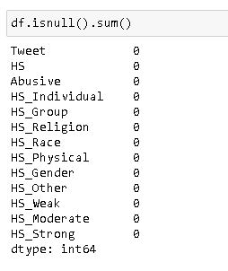
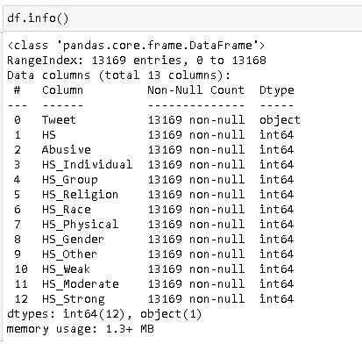
ANALISIS DATA

Slide 6
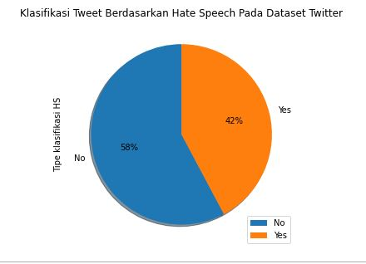
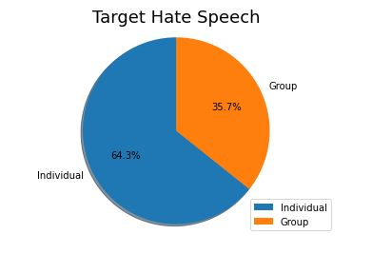
VISUALISASI DATA
Total Data Tweet : 13169
Hate Speech 42% (5561)
Non-Hate Speech 58% (7608)
Sebagian besar Hate Speech ditujukan kepada individu (3575 Tweet), sedangkan kepada group (1986 tweet)

Slide 7
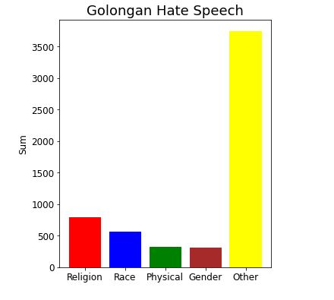
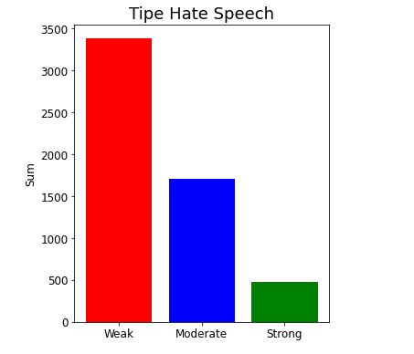
VISUALISASI DATA
Sebagian besar Hate Speech bergolongan Other (3740) dan Religion (793)
Sebagian besar Hate Speech tipe weak (3383) dan moderate (1705)

Slide 8
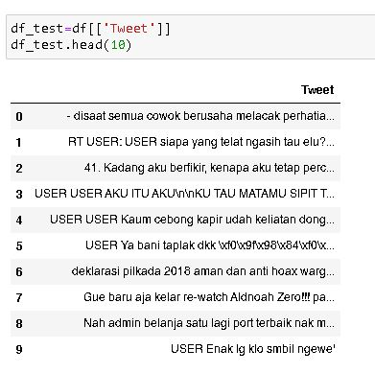
TEXT CLEANSING
Ini beberapa data yang akan diproses cleansing

Slide 9
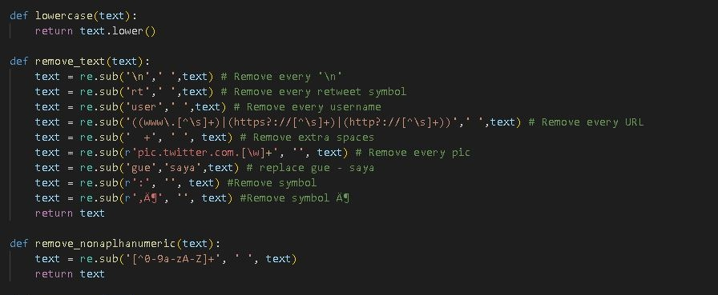
TEXT CLEANSING
1. Mengubah karakter menjadi lowercase
2. Mengahapus karakter yang tidak perlu
3. Menghapus karakter selain alphanumeric

Slide 10
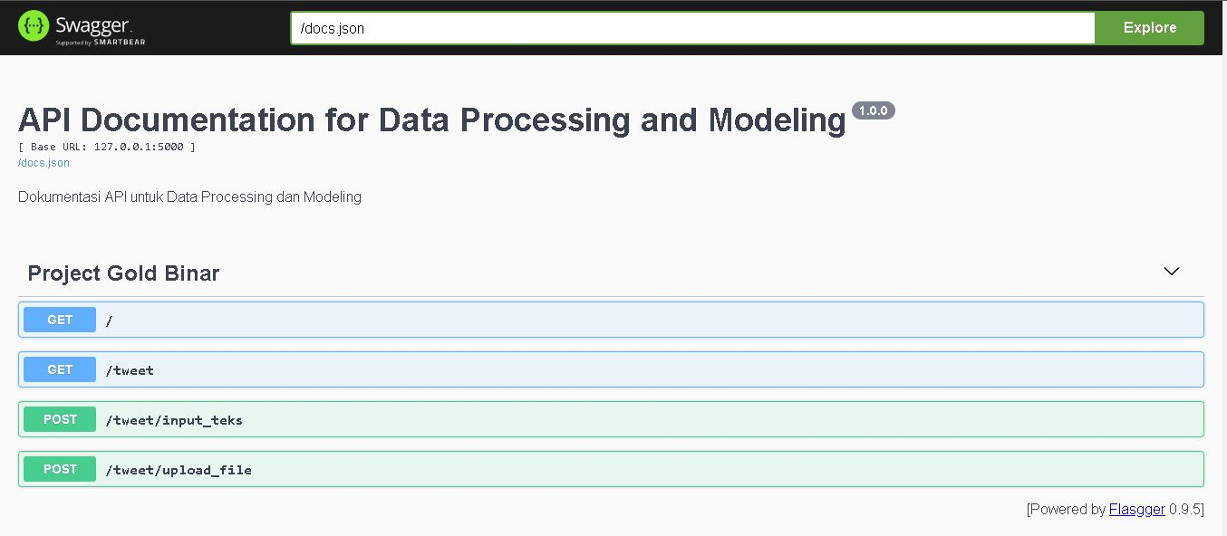
TEXT CLEANSING
API merupakan tools yang membantumembuat dokumentasimu menjadi readable dan painless.
.Bagian ini merupakan bagian cleansing text
/tweet, untuk cek data dan cleansing.
/tweet/input_teks, untuk input teks yang ingin dicleansing.
/tweet/input_file, untuk input file berupa teks yang ingin dicleansing.

Slide 11
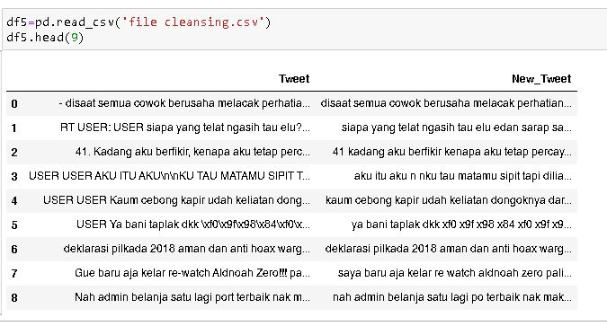
TEXT CLEANSING
Ini hasil teks yang sudah dicleansing. Nanti outputnya berupa file csv bernama ‘file cleansing.csv’

Slide 12
KESIMPULAN
Hate Speech sering muncul di twitter sebanyak 5561 dari 13.169 tweet.
Sebagian besar Hate Speech ditujukan kepada individu (3575 Tweet).
Hate Speech yang sering muncul biasanya bertipe Weak dan golongannya sebagian besar adalah other.
Untuk memahami kalimat Hate Speech di twitter, dapat dilakukan cleansing data dengan memodiifikasi text yang ada, Langkah pertama mengubah dan menghapus karakter yang tidak diperlukan. Kedua membuat sebuah tools berupa API untuk menjalankan modifikasi dan dapat dikembangkan menjadi machine learning.
REKOMENDASI
Memberikan edukasi etika & penggunaan media sosial
Dengan mempelajari dan mengetahui etika serta undang-undang yang berlaku, maka penggunaan media sosial Anda lebih positif. Hindari mengikuti akun-akun yang memicu kebencian. Jika perlu,anda bisa melaporkan akun atau perkataan tersebut kepada pihak aplikasi untuk menghilangkan konten itu dari media sosial.

Slide 13

LET’S CONNECT!
https://www.linkedin.com/in/dhanipradipta-6abbbb132/

